Slide 1




De l’évaluation diagnostique à la différenciation pédagogique : une étude sur les difficultés en mathématiques en boulangerie- pâtisserie
Jean-François Maes (Collaborateur pédagogique)
Nelly Périchon (Assistant de recherche)
Natacha Duroisin (Professeur)
Service d’Éducation et des Sciences de l’Apprentissage (EDUSA)
5^{èmes} Conférences Jean Piaget
25 au 27 juin 2025 - Genève

Slide 2
Objectif et plan de la communication
Présentation d’une recherche qui vise à développer la différenciation et le développement d’outils diagnostiques en enseignement qualifiant ainsi qu’à dénouer des obstacles d’apprentissage récurrents chez les élèves en lien avec la maîtrise du vocabulaire technique spécifiques à l’option boulangerie pâtisserie et certains concepts fondamentaux en mathématiques.
Introduction et contexte en Belgique francophone
Méthodologie
Epreuve diagnostique
Différenciation : R-C-D
Discussion
Conclusion

Slide 3

1. Introduction et contexte
L’enseignement qualifiant et le Parcours d’Enseignement Qualifiant (PEQ)
L’enseignement qualifiant est un choix motivé par des décisions de conseil de classe (Forget, 2002) et souvent vu comme un second choix par les parents et les adolescents (Grootaers et al., 2001)
Projet pilote « DifférenciAction »
(Circulaire 8592, 2022)
Faire du parcours qualifiant une filière d’excellence, valorisante pour chaque élève et permettant une intégration socio-professionnelle réussie, tout en simplifiant son organisation

Slide 4
Les mathématiques sont une discipline cumulative : l’automatisation de « capacités primordiales » facilite les apprentissages ultérieurs (Prado, 2018)
L’identification précise des difficultés (liées au manque d’automatisme) et des obstacles pour permettre la mise en place de la différenciation des apprentissages tout en veillant à attirer l’attention des élèves sur erreurs-types à éviter
Nécessité de mettre en place des évaluations diagnostiques spécifiques afin de déterminer les besoins en différenciation des élèves (Delozanne et al., 2010)
Afin de renforcer l’idée d’accompagnement de l’élève au sein de cette nouvelle organisation, le projet « DifférenciAction » vise à développer des outils permettant d’équiper les enseignants du qualifiant dans leurs démarches quotidiennes pour favoriser la différenciation des apprentissages en fonction des besoins de leurs élèves et des spécificités de leurs options
Notes:
Penser à donner du sens dans les évaluations face à la future profession
Un besoin du terrain signalé par les enseignants ayant collaboré :
Les élèves réussissent les conversions en mathématiques mais échouent en atelier pratique, malgré les outils d’aides disponibles
Les « concours de pâtisserie » comme évaluations formatives motivantes
Les obstacles d’apprentissage identifiés et erreurs-types

Slide 5
2. Méthodologie
Recherche collaborative d’une année :
5 établissements scolaires
24 enseignants
3 secteurs
Secteur 4 : Hôtellerie-alimentation
2 établissements scolaires
11 enseignants
Identifier les obstacles
Les élèves réussissent les conversions en mathématiques mais échouent en atelier pratique, malgré les outils d’aides disponibles
Former les enseignants
Deux demi-journées de formation et travaux en sous-groupes
Développer les outils
Ébauche des évaluations diagnostiques et R-C-D.
Outils et capsules vidéo
Ajuster et finaliser les outils de différenciation
2 évaluations diagnostiques
3 dossiers R-C-D
Notes:
Secteur 2 industrie et Secteur 7 économie

Slide 6
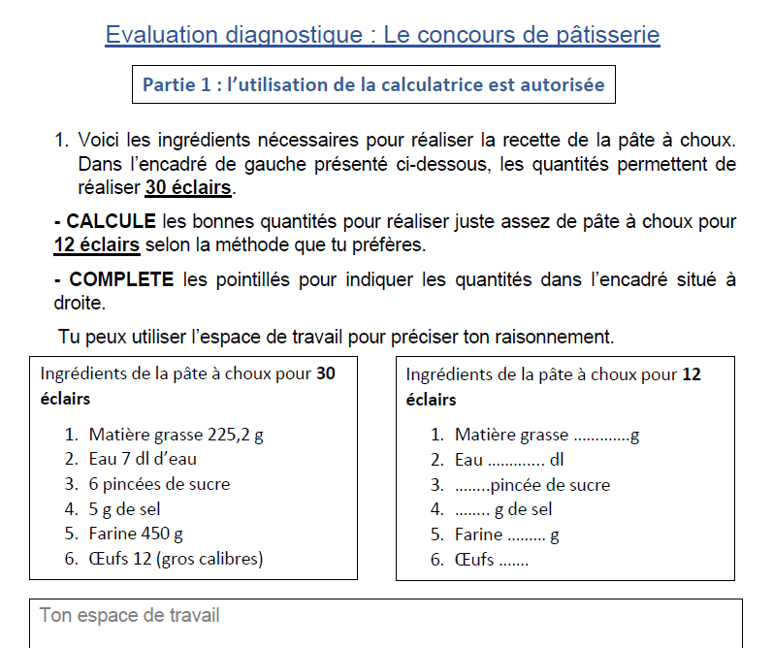

3. Epreuve diagnostique (1)
Le concours de pâtisserie :
Epreuve papier-crayon pour 5-6-7ème année
45 minutes
27 items
Deux items évaluent un même aspect
Question parasite
Notes:
Concours des éclairs :
6-7e année
51 questions
Vérifier la maitrise du vocabulaire spécifique

Slide 7
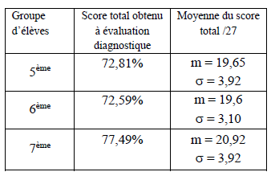
3. Epreuve diagnostique (1)
83 élèves
S5 = 47 élèves
S6 = 10 élèves
S7 = 26 élèves
Objectifs d’apprentissage
Conversions (liquides, masses, unités de mesure sans tableau)
Proportionnalité simple (doubler ou tripler des quantités)
Application de la règle de trois

Slide 8
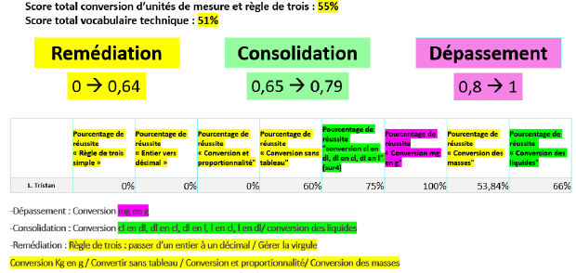
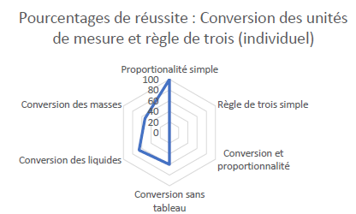
3. Résultats individuels à l’épreuve diagnostique (1)
→ manque de compréhension des concepts fondamentaux
→ manque d’automatisme dans les équivalences entre les unités

Slide 9
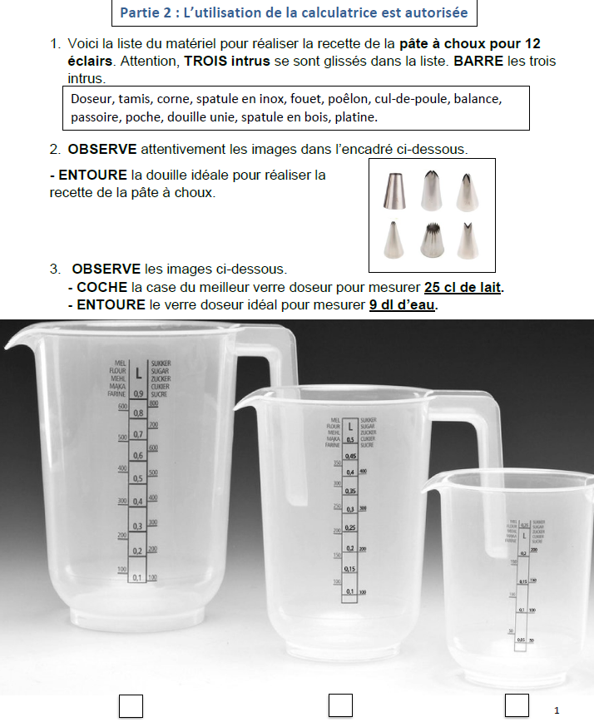
3. Epreuve diagnostique (2)
Le vocabulaire technique spécifique :
Epreuve informatisée pour 6-7ème année
45 minutes
51 items
Deux items évaluent un même aspect
Question parasite
Notes:
Sélection des quantités et veiller au gaspillage !

Slide 10
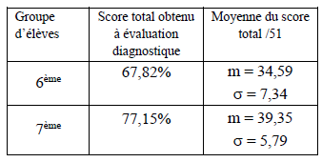
3. Epreuve diagnostique (2)
37 élèves
S6 = 17 élèves
S7 = 20 élèves
Objectifs d’apprentissage
Confection d’une crème ou d’un appareil
Dressage et décoration
Travail du chocolat
Préparation des fruits
Façonnage de la pâte
Travail de la pâte/fermentation

Slide 11
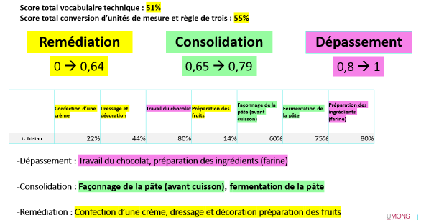
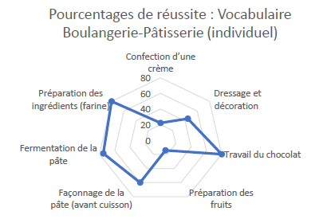
3. Résultats individuels à l’épreuve diagnostique (2)
→ manque de maîtrise du vocabulaire professionnel
Révision pour les épreuves qualifiantes et aux productions demandées
« Que signifie ‘’vanner’’ lorsqu’on travaille la crème ? »

Slide 12
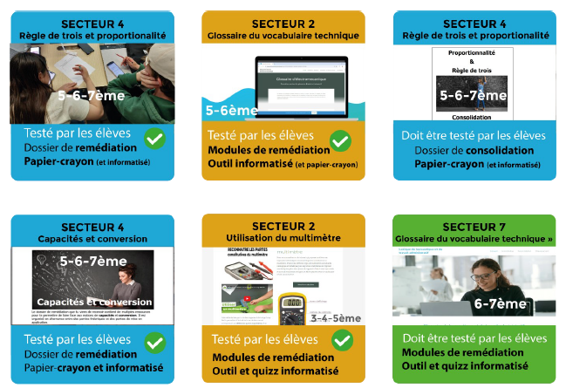
4. Différenciation : R-C-D
Enseignants + CSA + chercheurs =
Elaboration d’outils complémentaires pour favoriser la différenciation des apprentissages et surmonter les obstacles d’apprentissages repérés.
Notes:
Le premier outil est un dossier de remédiation au format papier crayon (pouvant être partiellement informatisé) s’adressant aux élèves de la 5ème à la 7ème année. Ce dossier complet de remédiation propose un parcours d'apprentissage structuré en cinq parties pour maîtriser les notions de capacités et de conversions. En commençant par les bases (préfixes, unités de base), le dossier progresse progressivement vers des applications plus complexes liées à la profession. Chaque module intègre des exercices pratiques pour consolider les apprentissages et une évaluation formative pour vérifier la compréhension.
Le deuxième outil, spécialement conçu pour les futurs boulangers-pâtissiers, propose une approche progressive et concrète de la proportionnalité et de la règle de trois à travers un dossier de remédiation. En partant d'exemples simples et en les complexifiant progressivement, il permet aux élèves de maîtriser ces notions essentielles pour réussir leurs préparations. Grâce à des exercices pratiques liés aux recettes, les élèves pourront mettre en application leurs connaissances et gagner en autonomie.
Le troisième outil est un dossier de consolidation autour de la conversion des unités de mesures, il vise à renforcer les compétences des élèves en proportionnalité et en règle de trois. Il propose une approche structurée qui guide l'élève pas à pas dans la résolution de problèmes. En identifiant les grandeurs proportionnelles, en construisant des tableaux et en appliquant la règle de trois, les élèves acquièrent une méthodologie solide et deviennent autonomes dans la résolution de ce type de problèmes.

Slide 13
4. Différenciation : R-C-D
La remédiation « capacités et conversion » :
Outil papier-crayon pour 5-6-7ème année
32 pages
5 volets
Les préfixes ; le « Litre » ; des conversions
Le tableau de conversion et sa manipulation
Des conversions en situation
Les autres capacités
Des exercices de synthèse
2 à 4 séances
Obstacles travaillés

Slide 14
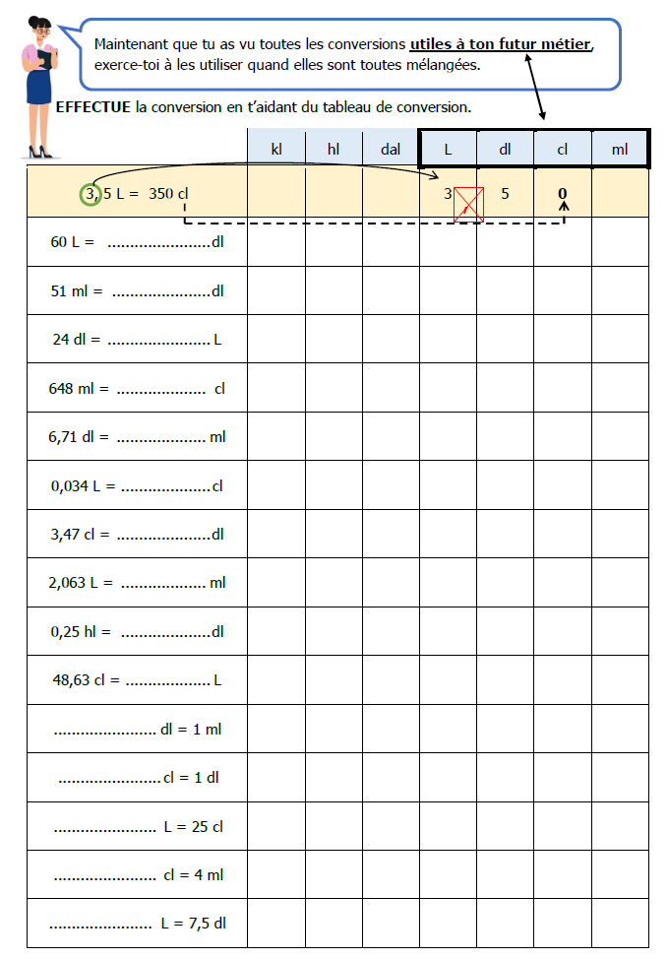
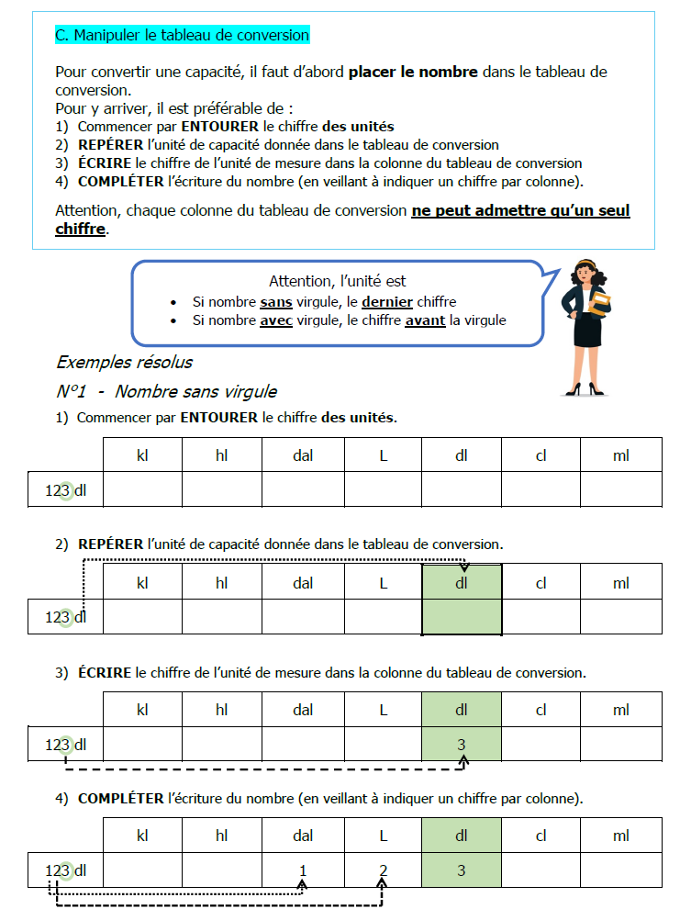
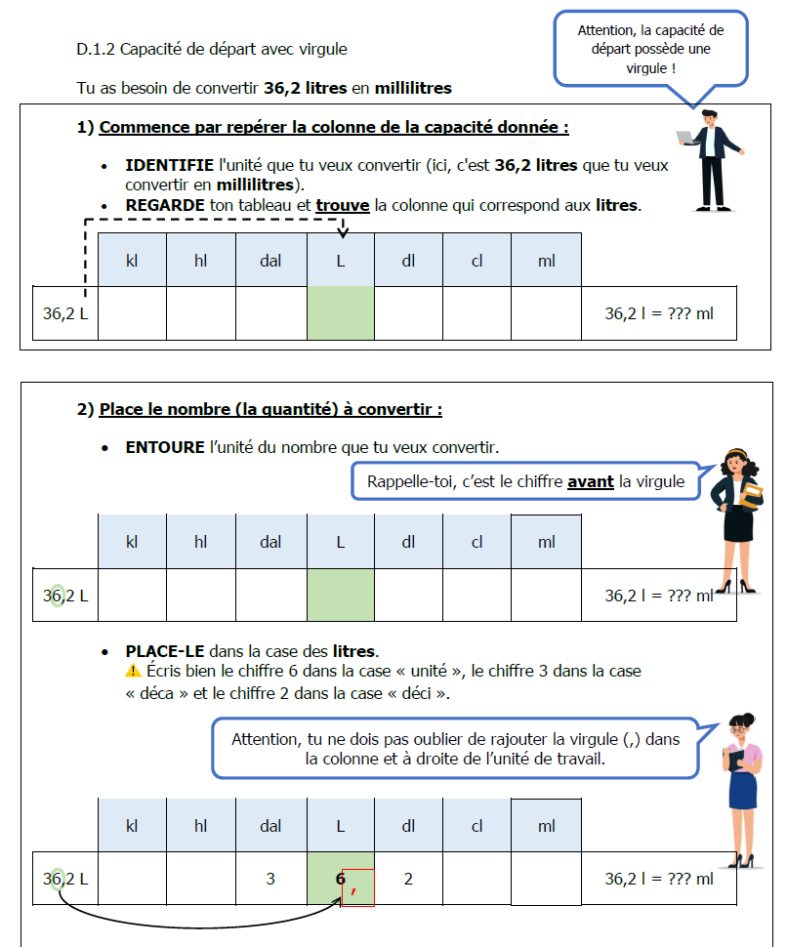
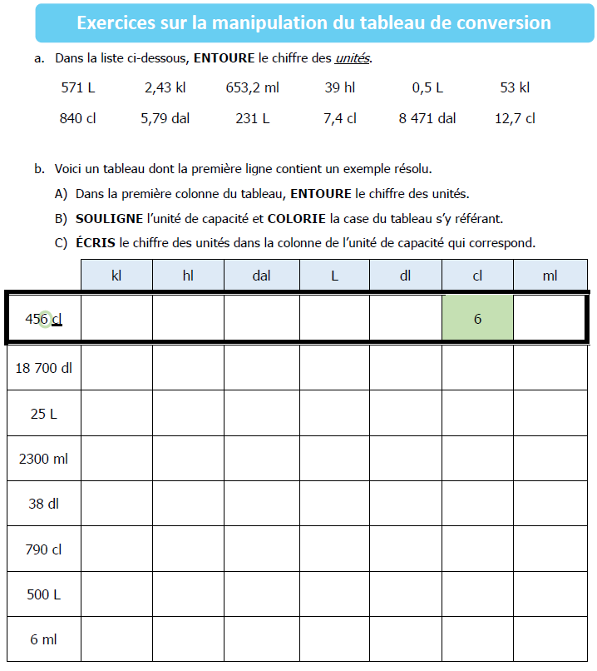
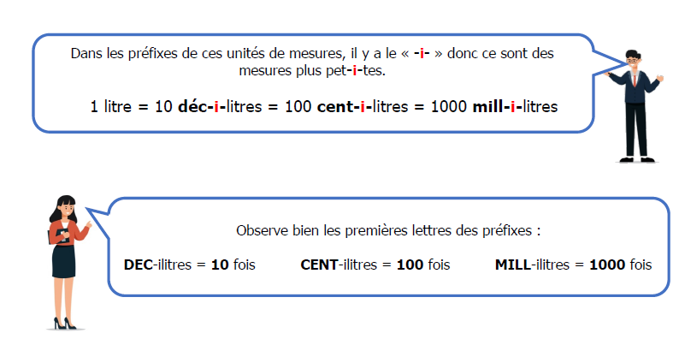
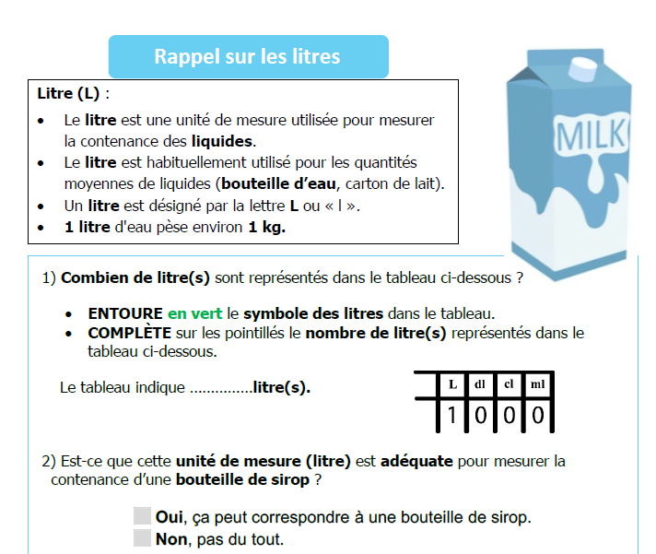
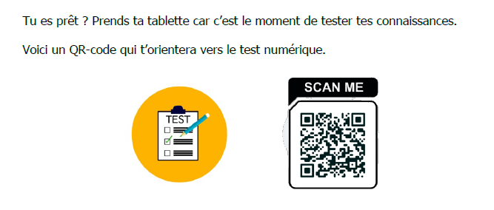
4. Différenciation : R-C-D

Slide 15
4. Différenciation : R-C-D
La remédiation « règle de trois et proportionnalité » :
Outil papier-crayon pour 5-6-7ème année
38 pages
3 volets
Règle de trois et proportionnalité
Exemples résolus et situations particulières
Exercices en lien avec l’option boulangerie-pâtisserie
2 à 5 séances

Slide 16
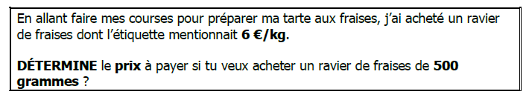
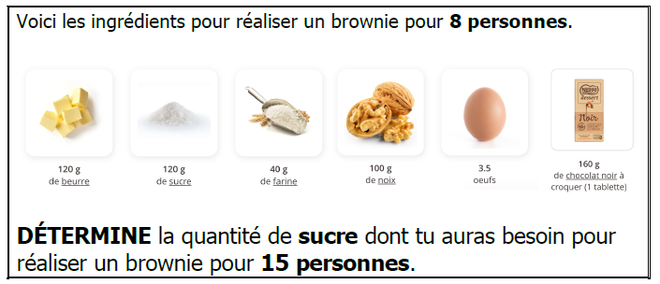
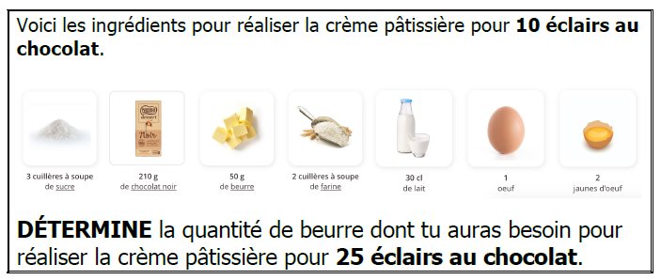
4. Différenciation : R-C-D
3 cas de présentation de résolution :
Présentation en langage naturel
Présentation classique
Présentation en tableau de proportionnalité
3 exemples résolus :
Déterminer une 4e donnée directement
Passage par l’unité
Usage d’un diviseur commun
Rappel méthodologique

Slide 17
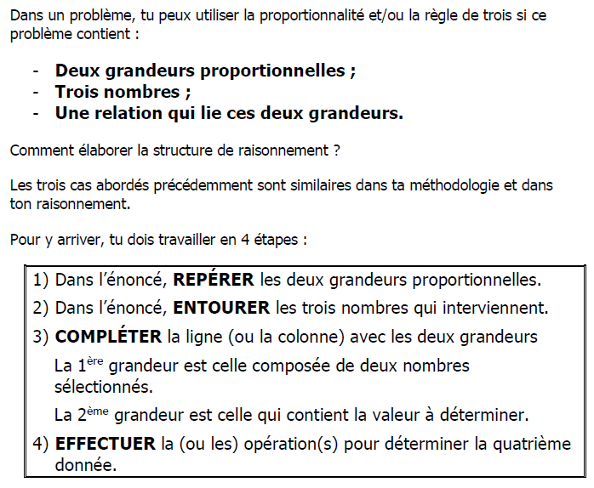
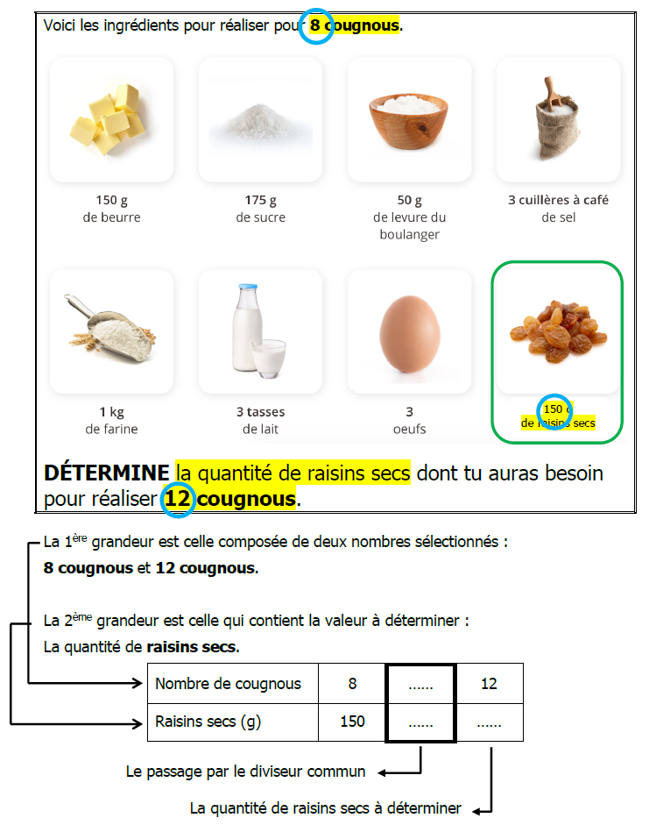
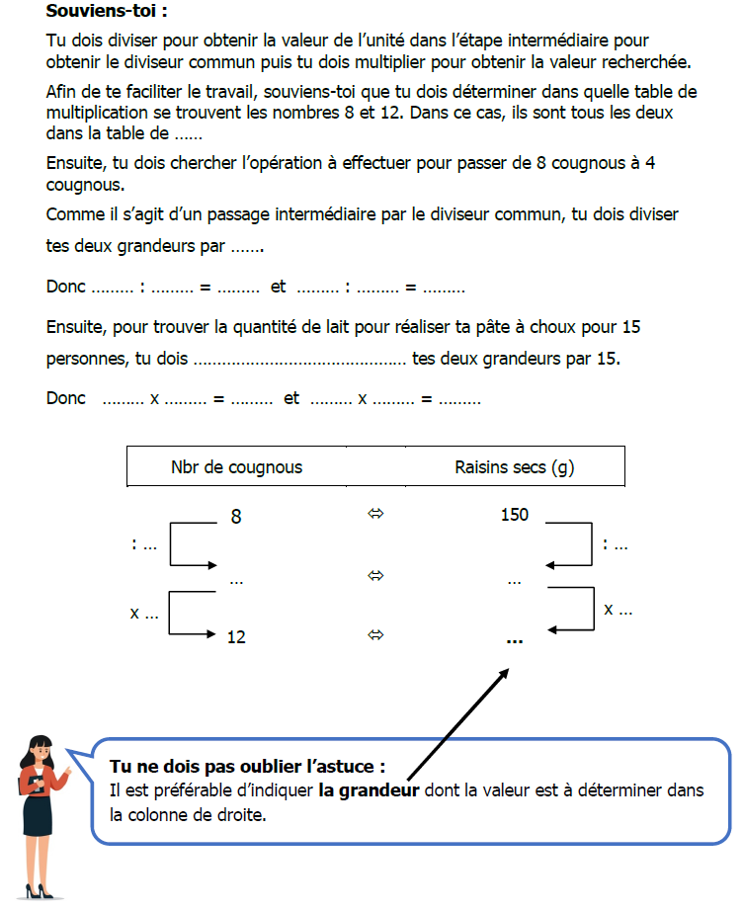
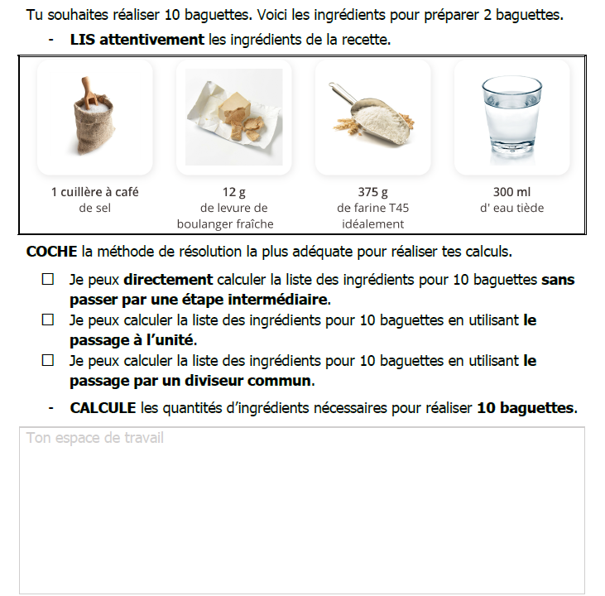
4. Différenciation : R-C-D
Des outils qui contiennent …
Rappel méthodologique
Des étayages
Une structure de résolution
Un espace de réflexion

Slide 18
5. Discussion
Forces :
Lien entre apprentissages scolaires et les réalités du monde professionnel
Impact sur la motivation
Transition plus facile vers la vie active
Outils réplicables sur d’autres objets d’apprentissage
Faiblesses :
L’autonomie et la motivation impactent la qualité d’apprentissage des élèves
Réseaux de soutien en dehors du cadre scolaire (Christenson & Sheridan, 2001)
Obstacles organisationnels et contrainte temps (Shareefa, 2020)
Perspectives :
Mettre les outils à l’épreuve d’une expérimentation
Développer des outils de dépassement
La différenciation pédagogique
Responsabilise les élèves dans leurs apprentissages
Vise à développer explicitement leur autonomie (Kahn, 2010 ; Pozas & Schneider, 2019)
Favorise le climat de classe (Rumkoda & Alinda, 2022)

Slide 19
6. Conclusion
Cette recherche enrichi la littérature peu étoffée portant sur les difficultés en mathématiques rencontrées par les futurs professionnels de la boulangerie-pâtisserie (Sido, 2017)
L’usage d’évaluation diagnostique combinée à la différenciation des apprentissages apparait comme une réponse pertinente à l’hétérogénéité croissante des classes de l’enseignement qualifiant …
Tout en identifiant les forces et faiblesses de chaque élève pour mieux cibler leurs besoins et les accompagner dans leurs difficultés (Duroisin et al., 2022)

Slide 20
Bibliographie
Duroisin, N., Beauset, R., Tanghe, C., & Simon, L. (2022). Quelle place pour les pratiques de différenciation et d’évaluation en contexte pandémique? Résultats de deux enquêtes conduites auprès d’enseignants en Belgique francophone. Education comparée, 21(2).
Circulaire DGPSE n°8592 du 24 mai 2022 relative au nouveau parcours d’enseignement qualifiant, le « PEQ » (2022). Consulté à l’adresse Enseignement.be - Circulaires
Christenson, S., & Sheridan, S. M. (2001). Schools and Families: Creating Essential Connections for Learning. Guilford Press.
Delozanne, E., Previt, D., Grugeon-Allys, B., & Chenevotot-Quentin, F. (2010). Vers un modèle de diagnostic de compétence. Revue Techniques et Sciences Informatiques 29 (8-9), 899-938
Kahn, S. (2010). Pédagogie différenciée. De Boeck.
Pozas, M., & Schneider, C. (2019). Shedding Light on the Convoluted Terrain of Differentiated Instruction (DI): Proposal of a DI Taxonomy for the Heterogeneous Classroom. Open Education Studies, 1(1), 73-90. https://doi.org/10.1515/edu-2019-0005
Prado, J. (2018). The interplay between learning arithmetic and learning to read: Insights from Developmental cognitive Neuroscience. In Elsevier eBooks (pp. 27–49). https://doi.org/10.1016/b978-0-12-811529-9.00002-9
Rumkoda, E. S., & Alinda, M. (2022). Using differentiated instruction strategy to improve students speaking skill at the tenth grade of students in seminary maria bunda segala bangsa senior high school in the academic year of 2021/2022. Edunipa Journal, 3(2), 52-63.
Shareefa, M. (2020). Using differentiated instruction in multigrade classes: a case of a small school. Asia Pacific Journal of Education, 41. https://doi.org/10.1080/02188791.2020.1749559
Sido, X. (2017). Les mathématiques au baccalauréat professionnel. Élaboration d’un enseignement en tension entre pratiques disciplinaire et professionnelle (1985-1995) Revue française de pédagogie, 198(1), 23-34. https://doi.org/10.4000/rfp.5236.

Slide 21
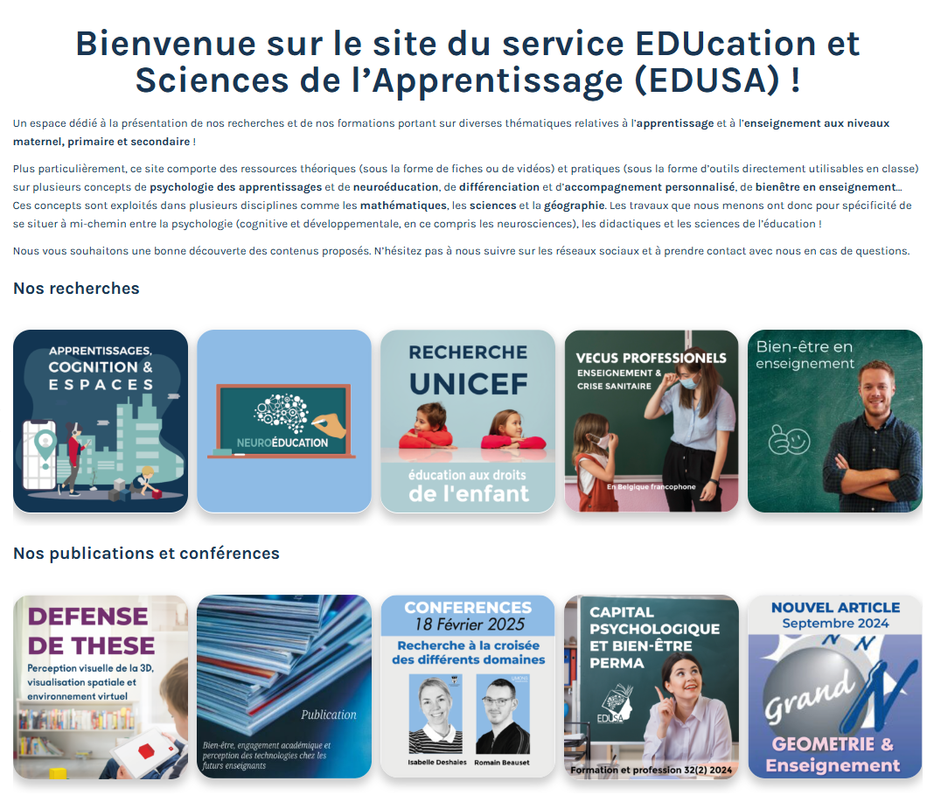

Merci de votre attention
N’hésitez à explorer les travaux du Service d’ÉDUcation et des Sciences de l’Apprentissage.
edusa.be
Jean-Francois.MAES@umons.ac.be

